Slide 1

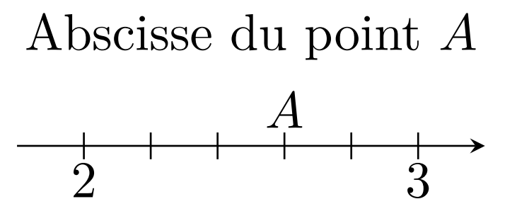
Valeur affichée à la fin de l’exécution ? | Calculer 86 % de 50
 | Volume d’un cube d’arrête 5m ?
s = 0
for _ in range(4):
s = s + 3
print(s)

Slide 2
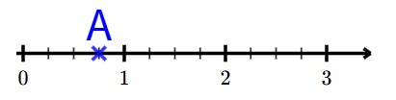
Valeur affichée à la fin de l’exécution ? | Calculer 12 % de 75
Abscisse du point A | On double l’arrête d’un cube de 10 m³. Nouveau volume ?
a = 0.5
for _ in range(3):
b = a * 2
print(b)

Slide 3
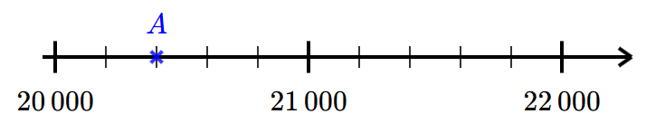
Valeur affichée à la fin de l’exécution ? | Calculer 35 % de 60
Abscisse de $A$ ? | Aire en m² d’un carré de côté 50 cm² ?
a = 5
a = a*2
for _ in range(7):
a = a + 2
print(a)

Slide 4
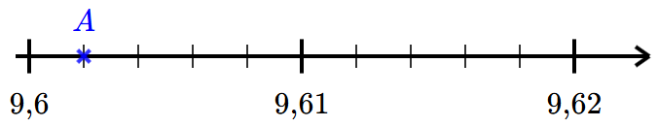
Valeur affichée à la fin de l’exécution ? | Calculer 43 % de 20
Abscisse de $A$ ? | On triple la longueur des côtés d’un carré d’aire 10 cm². Nouvelle aire ?
a = 1
b = 3
for _ in range(2):
a = a * b
print(a)

Slide 5
Écrire la réciproque de la propriété « Si ABCD est un rectangle, alors $AB=CD$ ». Cette réciproque est-elle vraie ? | $$\frac{3}{4}+\frac{4}{5}$$
Réduire $$5−2a+8a$$ | $$102×3,1$$

Slide 6
Écrire la réciproque de la propriété « Si ABCD est un losange, alors $AB=BC=CD=DA$». Cette réciproque est-elle vraie ? | $$\frac{1}{6}+\frac{1}{9}$$
Réduire $$12−5x+10x$$ | $$98×2,5$$

Slide 7
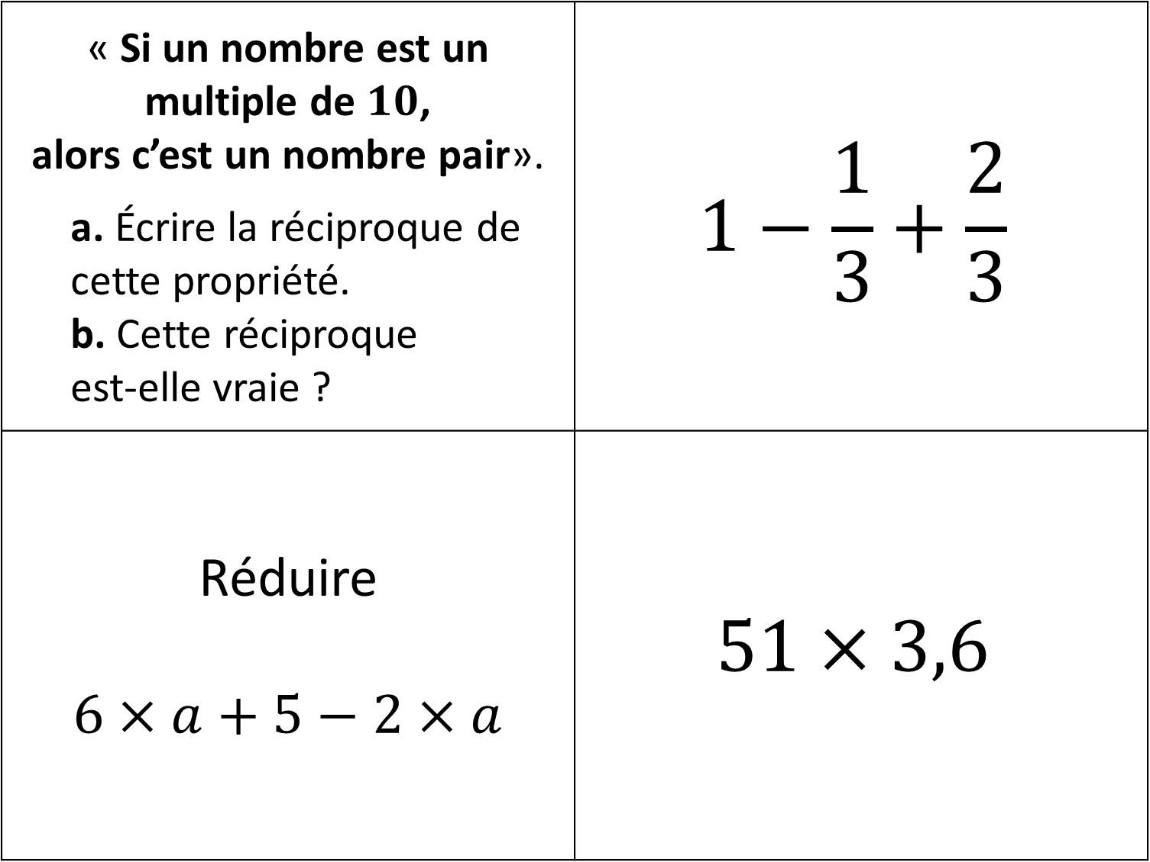
« Si un nombre est un multiple de $10$, alors c’est un nombre pair». a. Écrire la réciproque de cette propriété. b. Cette réciproque est-elle vraie ? | $$1−\frac{1}{3}+\frac{2}{3}$$
Réduire $$6×a+5−2×a$$ | $$51×3,6$$

Slide 8
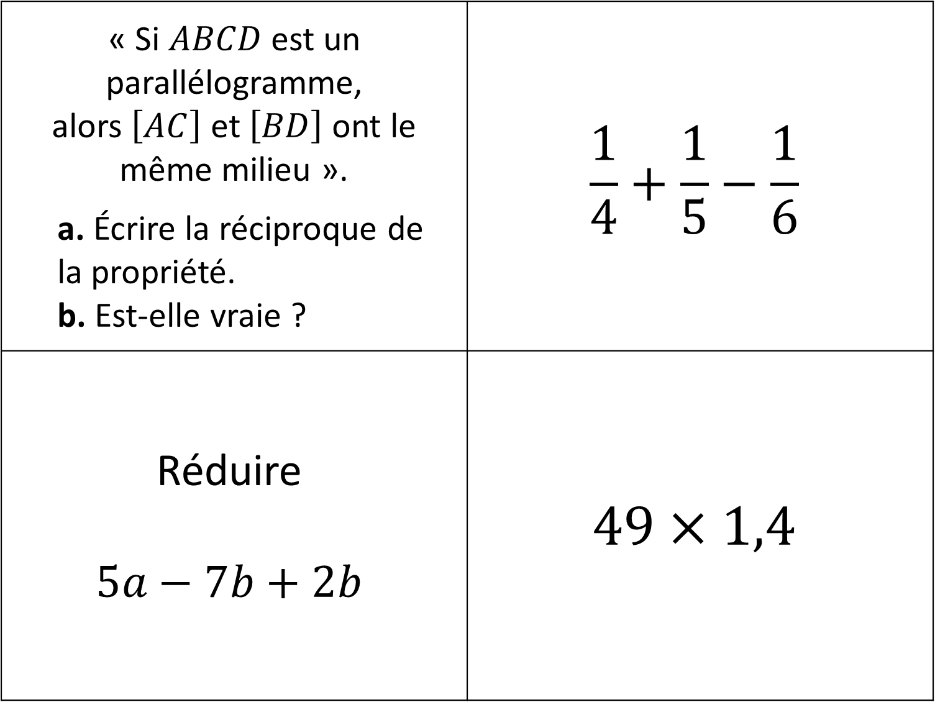
« Si $ABCD$ est un parallélogramme, alors $\left[AC\right]$ et $\left[BD\right]$ ont le même milieu ». a. Écrire la réciproque de la propriété. b. Est-elle vraie ? | $$\frac{1}{4}+\frac{1}{5}−\frac{1}{6}$$
Réduire $$5a−7b+2b$$ | $$49×1,4$$

Slide 9
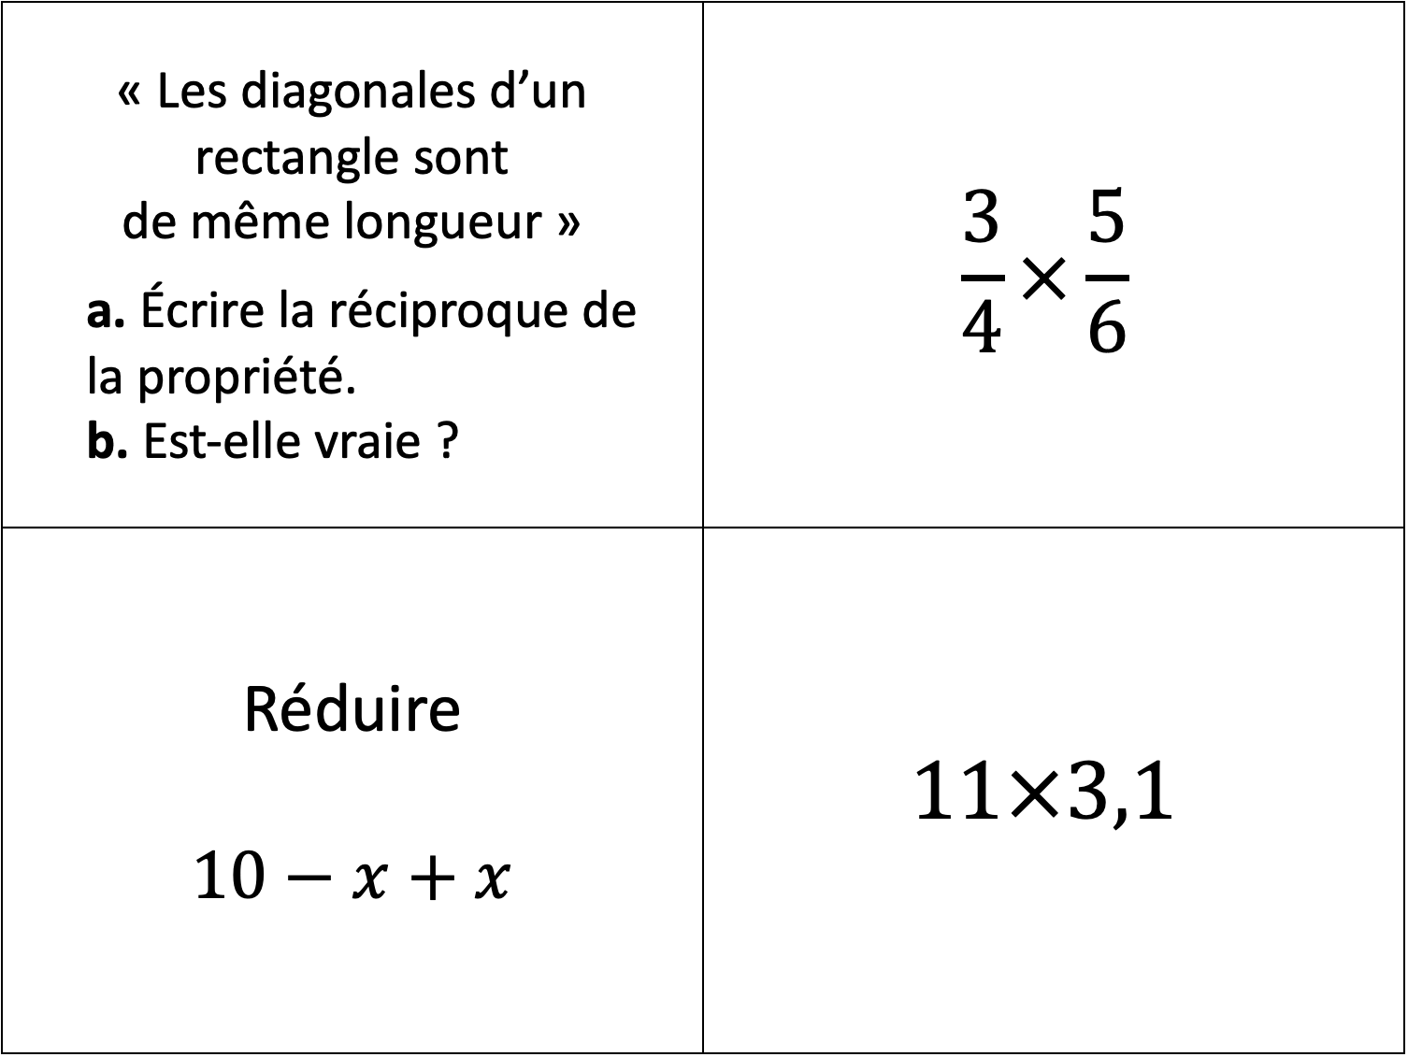
« Les diagonales d’un rectangle sont de même longueur » a. Écrire la réciproque de la propriété. b. Est-elle vraie ? | $$\frac{3}{4}×\frac{5}{6}$$
Réduire $$10−x+x$$ | $$11×3,1$$

